Slide 1



Slide 2
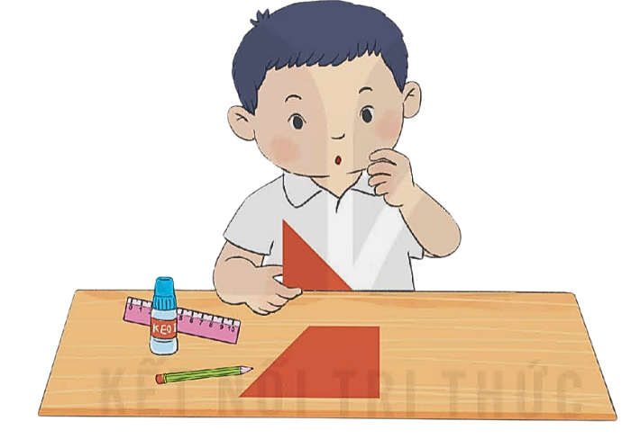
Bài 1: Bạn Việt cắt miếng bìa hình vuông thành bốn miếng bìa hình tam giác :
Em ghép 4 tấm bìa hình tam giác để có mỗi hình sau:

Slide 3






Bài 2: Tìm hai miếng bìa để ghép được hình tròn, hình vuông, hình tam giác:

Slide 4


Từ 2 hình tam giác sau, em hãy ghép để được các hình khác.

